Slide 1
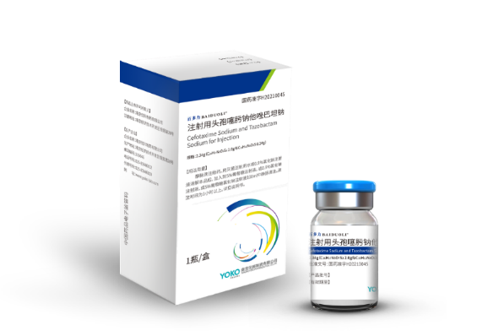
注射用头孢噻肟钠他唑巴坦钠
（百多力®）
南京优科制药有限公司

Slide 2
目 录
CONTENTS
01 药品基本信息
02 安全性
03 有效性
04 创新性
05 公平性

Slide 3
通用名：注射用头孢噻肟钠他唑巴坦钠
商品名：百多力®
注册规格：1.17g/瓶 ，2.34g/瓶
注册分类：化学药品2.3类
批准文号：1.17g 国药准字H20210044；2.34g 国药准字H20210045
生产厂家：南京优科制药有限公司
中国大陆首次上市时间：2021年10月22日
目前大陆地区同通用名药品的上市情况：优科制药独家
全球首个上市国家/地区及上市时间：2021年，中国
是否为OTC药品：否
参照药品建议：多黏菌素、注射用头孢他啶阿维巴坦钠
药品基本信息
Basic Information

Slide 4
药品基本信息
适应症
本品适用于敏感细菌引起的各种中重度感染，包括下呼吸道感染、泌尿生殖道感染、妇科感染、菌血症/败血症、皮肤及皮肤软组织感染、腹腔感染、骨和关节感染、中枢神经系统感染等。详见说明书。
用于产碳青霉烯酶（KPC酶）的超级细菌（尤其是多重耐药的肺炎克雷伯菌）感染患者的治疗。（见国家发明专利：ZL 2011 1 0099404.7）
疾病基本情况
CHINET显示临床细菌耐药现状日趋严峻，随着三代头孢和碳青霉烯类药物在临床的广泛使用，产超广谱β-内酰胺酶（ESBLs）和产碳青霉烯酶（尤以KPC酶为主）的超级细菌，产酶菌往往表现出多重耐药(MDR)或泛耐药（XDR）性，肠杆菌科细菌ESBL阳性率>50%，肺炎克雷伯菌对亚胺培南和美罗培南的耐药率从2005年-2021年逐年上升，目前全国平均耐药率高达近30%。现有抗菌药物对产ESBL的细菌普遍敏感率低，对产KPC酶的肠杆菌科细菌基本无效，严重危及中重度感染患者生命。
百多力可有效解决上述产ESBL/KPC酶多重耐药菌引起的重度感染，尤其因能透过血脑屏障，对于产酶菌导致的重度颅脑感染有很好的疗效。

Slide 5
药品基本信息
用法用量
用于中重度感染，常用量为每次2.34g（其中头孢噻肟钠2g，他唑巴坦钠0.34g），每日三次，或每次3.51g（其中头孢噻肟钠3g，他唑巴坦钠0.51g），每日两次；特别严重的感染可酌情增加剂量，其中他唑巴坦最大推荐剂量为1.5g/日。
严重肾功能减退病人应用本品时须适当减量，血清肌酐超过424μmol/L（4.8mg）或肌酐清除率低于20mL/min时，本品的维持量应减半；血清肌酐超过751μmol/L（8.5mg）时，维持量正常量的1/4。
需血液透析者一日0.585-2.34g。但在透析后应加用1次剂量。
疗程：疗程取决于病程，通常疗程为4～14天，严重复杂感染可适当延长。

Slide 6
不良反应情况
百多力®具有较好的安全性，无严重不良反应，大多为轻度，呈一过性，停药后会消失。
临床主要不良反应及发生率分布如下：各类检查值异常（6.32%），腹泻（0.7%），速发过敏（0.7%），皮疹（0.7%），上腹部不适（0.35%），低钾血症（0.35%），头痛（0.35%），头晕（0.35%）。
安全性方面优势和不足
百多力®具有较好的安全性，总不良反应发生率约9%，无严重不良反应，大多为轻度，呈一过性，停药后会消失，较同类产品更为安全。
相比多黏菌素，基本无肾毒性、神经毒性等严重不良反应。
安全性
Security

Slide 7
与多黏菌素及头孢他啶阿维巴坦疗效方面的优势
1、百多力®能有效治疗产ESBL/KPC酶多重耐药菌感染。
2、多黏菌素、头孢他啶阿维巴坦等药物不易透过血脑屏障。
百多力®能透过血脑屏障，有效治疗产ESBL/KPC酶耐药菌导致的中重度颅脑感染。
3、多黏菌素、头孢他啶阿维巴坦对G-球菌、G+、厌氧菌感染无效。
百多力®不仅能有效治疗耐药G-杆菌感染，也能有效治疗G-球菌、G+及厌氧菌引起的
感染，适合多细菌混合感染及复杂感染的治疗。
临床指南/诊疗规范推荐
头孢噻肟是指南中治疗颅脑感染的首选头孢制剂
产超广谱β内酰胺酶细菌诊疗专家共识等相关指南如下：
《产超广谱β内酰胺酶肠杆菌感染急诊诊疗中国专家共识（2020版）》
《β-内酰胺类抗生素_β-内酰胺酶抑制剂复方制剂临床应用专家共识（2020版）》
《抗菌药物临床应用指导原则（2015版）》
《热病：桑福德抗微生物治疗指南（第48版）》
《中国神经外科重症患者感染诊治专家共识（2017版）》
《神经外科中枢神经系统感染诊治中国专家共识（2021版）》
《ESCMID指南：急性细菌性脑膜炎的诊断和治疗（2016版）》
《儿童社区获得性细菌性脑膜炎诊断与治疗专家共识（2019版）》
《IDSA：美国传染病协会医疗保健相关脑室炎和脑膜炎临床实践指南（2017版）》
《英国联合专家学会指南：免疫功能正常成人急性脑膜炎和脑膜炎球菌败血症的诊断和管理（2016版）》...
有效性
Validity
3

Slide 8
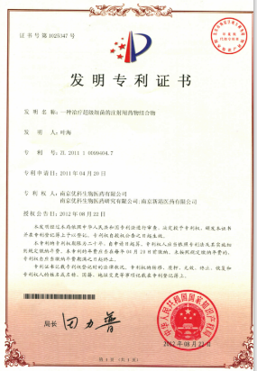
百多力®拥有药物组合物专利，国家发明专利产品
专利名称：一种治疗超级细菌的注射用药物组合物
专利号：ZL 2011 1 0099404.7
专利权：保护了头孢噻肟与他唑巴坦的药物组合物
专利授权日：2012年08月22日
专利权期限：20年
专利权人：南京优科制药有限公司
专利内容：针对美罗培南耐药细菌（产KPC酶），探索了不同重量比下头孢噻肟与他唑巴坦组合物的抗菌疗效。当两者为6:1时，其疗效和安全性最佳。
专利用途：为人们提供了一种治疗产碳青霉烯酶（KPC酶）的超级细菌感染患者的新途径。
创新点: 独家组合物国家发明专利，为人们提供了一种治疗产碳青霉烯酶（KPC酶）的超级细菌（尤其是多重耐药的肺炎克雷伯菌）感染患者的新途径。
创新性
Innovativeness
3

Slide 9
细菌耐药率
CHINET显示临床细菌耐药现状日趋严峻，随着三代头孢和碳青霉烯类药物在临床的广泛使用，产超广谱β-内酰胺酶（ESBLs）和产碳青霉烯酶（尤以KPC酶为主）的超级细菌，产酶菌往往表现出多重耐药(MDR)或泛耐药（XDR）性，肠杆菌科细菌ESBL阳性率>50%，肺炎克雷伯菌对亚胺培南和美罗培南的耐药率从2005年-2021年逐年上升，目前全国平均耐药率高达近30%。现有抗菌药物对产ESBL的细菌普遍敏感率低，对产KPC酶的肠杆菌科细菌基本无效，严重危及中重度感染患者生命。
百多力可有效解决上述产ESBL/KPC酶多重耐药菌引起的重度感染，尤其因能透过血脑屏障，对于产酶菌导致的重度颅脑感染有很好的疗效。
弥补药品目录短板
目录内多黏菌素存在以下缺点：a. 不易透过血脑屏障; b. 国家不良反应监测中心多次报道其存在肾毒性、神经毒性等较为严重的不良反应; c. 日治疗费用较高。
百多力弥补了上述短板，具有如下优势：a. 为治疗产ESBL/KPC酶等耐药菌引起的重度感染提供一种新治疗方案; b. 能强效透过血脑屏障，有效治疗产ESBL/KPC酶等耐药菌引起的重度颅脑感染; c. 较多黏菌素具有较好的安全性; d. 日治疗费用较低，节约医保支出。
临床管理难度
静脉滴注，简便安全
能有效透过血脑屏障，特别对颅内感染患者，没有鞘内注射的风险。
公平性
Fairness

